Slide 1
ΛΕΙΤΟΥΡΓΙΚΑ ΣΥΣΤΗΜΑΤΑ
Επίκουρος Καθηγητής Ιωάννης Ε. Βενέτης
Αναπληρωτής Καθηγητής Παναγιώτης Κοτζανικολάου
Χρονοπρογραμματισμός

Slide 2
Χρονοπρογραμματισμός

Slide 3
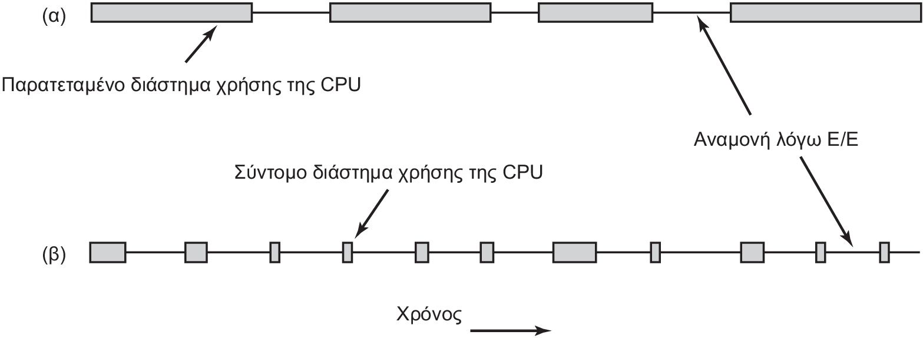
Συμπεριφορά διεργασιών
Τα διαστήματα χρήσης της CPU εναλλάσσονται με περιόδους αναμονής λόγω Ε/Ε
(α) Μια διεργασία εξαρτημένη από τη CPU
(β) Μια διεργασία εξαρτημένη από Ε/Ε

Slide 4
Χρονοπρογραμματισμός
Επιλογή της επόμενης διεργασίας που θα εκτελεστεί στην CPU
  Πότε γίνεται η επιλογή;
  Πως επιλέγεται η επόμενη διεργασία;

Slide 5
Ρολόι συστήματος
Συσκευή στο σύστημα
  Τυπικά ένα ολοκληρωμένο στη μητρική πλακέτα
Παράγει διακοπή (interrupt) ανά τακτά χρονικά διαστήματα
  Π.χ. ανά 10ms
Συνήθως προγραμματιζόμενο
  Το ΛΣ μπορεί να ορίσει το χρονικό διάστημα μεταξύ παραγωγής διακοπών
ΠΡΟΣΟΧΗ: Όπως θα δούμε στην συνέχεια, υπάρχουν υπολογιστικά συστήματα και αντίστοιχα ΛΣ στα οποία το ρολόι του συστήματος δεν είναι καθοριστικής σημασίας
  Απαραίτητη η κατανόηση της λειτουργίας του (και των υπολοίπων διακοπών) για τα υπόλοιπα συστήματα και ΛΣ

Slide 6
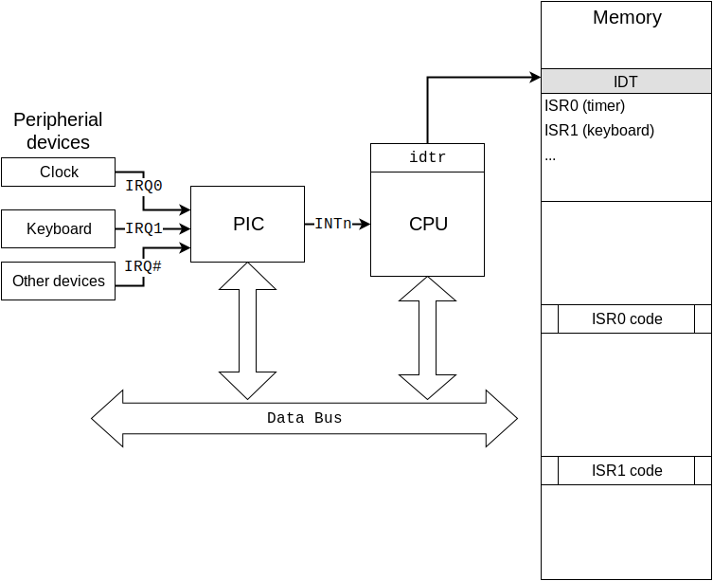
Σύντομη (μη πλήρης) εισαγωγή στις διακοπές
Programmable Interrupt Controller (PIC)
  Προγραμματίζεται ώστε να δέχεται αιτήσεις διακοπών (interrupt requests – IRQs) από συσκευές και να τις προωθεί στην CPU
  Κάθε συσκευή αναγνωρίζεται από τον μοναδικό χαρακτηριστικό αριθμό της (Interrupt ID)
Το ΛΣ κατά την εκκίνηση του δημιουργεί τον Interrupt Vector Table (IVT)
(ή Interrupt Descriptor Table – IDT
για την αρχιτεκτονική Intel x86)
  Στον ειδικό καταχωρητή Interrupt Base Register (IBR) (ή IDTR για Intel x86) τοποθετείται η διεύθυνση μνήμης της πρώτης καταχώρησης του IVT

Slide 7
Σύντομη (μη πλήρης) εισαγωγή στις διακοπές
Η CPU προγραμματίζεται ώστε να δέχεται αιτήσεις διακοπών (IRQs)
από το PIC
Το ΛΣ υλοποιεί τις ρουτίνες (συναρτήσεις) εξυπηρέτησης κάθε διακοπής (Interrupt Service Routines – ISRs)
  Η διεύθυνση μνήμης κάθε ISR τοποθετείται στην αντίστοιχη θέση του IVT
Σε κάθε διακοπή
  Το ΛΣ λαμβάνει το ID της διακοπής
  Μεταβαίνει στην αντίστοιχη θέση του πίνακα IVT
    Η αρχή του πίνακα περιέχεται στον καταχωρητή IBR
  Εκτελεί την ρουτίνα εξυπηρέτησης της διακοπής

Slide 8
Αλγόριθμοι χρονοπρογραμματισμού
Προεκτοπιστικοί αλγόριθμοι (preemtive)
  Μετά από κάθε κλήση συστήματος και διακοπή επιλέγουν μία διεργασία η οποία θα εκτελεστεί για ένα μέγιστο χρονικό διάστημα
    Πιθανόν και την ίδια που ήδη εκτελούνταν στην CPU
  Εάν η διεργασία δεν έχει ολοκληρωθεί σε αυτό το χρονικό διάστημα, αναστέλλεται και θα συνεχίσει κάποια άλλη στιγμή
Μη προεκτοπιστικοί αλγόριθμοι (non-preemtive)
  Επιλέγουν μία διεργασία η οποία θα εκτελεστεί μέχρι η ίδια να μη μπορεί να εκτελεστεί περαιτέρω
8

Slide 9
Πότε γίνεται χρονοπρογραμματισμός
Προεκτοπιστικοί αλγόριθμοι
  Όταν μια διεργασία καλέσει μια κλήση συστήματος
  Όταν συμβεί μια διακοπή Ε/Ε (interrupt)
Μη προεκτοπιστικοί αλγόριθμοι
  Όταν μια διεργασία καλέσει συγκεκριμένες κλήσεις συστήματος
    Όταν δημιουργείται μια νέα διεργασία
    Όταν μια διεργασία τερματίσει
    Όταν μια διεργασία μπλοκάρει λόγω της εκτέλεσης της κλήσης συστήματος
    Όταν μια διεργασία παραχωρήσει εθελοντικά την CPU
    …

Slide 10
Διαχείριση διακοπών σε μη προεκτοπιστικά συστήματα
Σε μη προεκτοπιστικά συστήματα μια διακοπή δεν διακόπτει την εκτέλεση της τρέχουσας διεργασίας
Πως διαχειρίζονται τότε οι διακοπές;
  Όταν συμβεί μια διακοπή απλώς καταγράφεται από το ΛΣ
  Στην επόμενη κλήση συστήματος γίνεται η διαχείριση της διακοπής

Slide 11
Πότε εκτελείται το ΛΣ;
Τώρα είμαστε έτοιμοι να παρουσιάσουμε μια συνολική εικόνα
  Εκκίνηση συστήματος
  Κλήση συστήματος
  Διακοπή

Slide 12
Πότε εκτελείται το ΛΣ; (Εκκίνηση συστήματος)
Μεταξύ άλλων το ΛΣ
  Αρχικοποιεί το Interrupt Vector Table (IVT) και αποθηκεύει στον ειδικό καταχωρητή Interrupt Base Register (IBR) τη διεύθυνση μνήμης της πρώτης καταχώρησης του IVT
  Αρχικοποιεί το System Call Table (SCT)
    Αντίστοιχη δομή με το IVT για τις κλήσεις συστήματος
      Το ΛΣ υλοποιεί τις ρουτίνες (συναρτήσεις) εξυπηρέτησης κάθε κλήσης συστήματος
      Η διεύθυνση μνήμης κάθε ρουτίνας τοποθετείται στην αντίστοιχη θέση του SCT

Slide 13
Πότε εκτελείται το ΛΣ; (Κλήση συστήματος/Διακοπή)
Εκτέλεση υπό προϋποθέσεις
Εκτέλεση ρουτίνας εξυπηρέτησης κλήσης συστήματος
(Χρήση SCT)
Κλήση συστήματος
Αρχικοποίηση καταχωρητών
Εκτέλεση εντολής TRAP
Χρονοπρογραμματιστής
Διεκπεραιωτής
(Dispatcher)
Εκτέλεση
διεργασίας
Εκτέλεση ρουτίνας εξυπηρέτησης διακοπής
(Χρήση IVT)
Διακοπή
Λήψη διακοπής
Έναρξη διαχείρισης από το υλικό

Slide 14
Αλγόριθμοι χρονοπρογραμματισμού
Αλγόριθμοι για περιβάλλοντα δέσμης (batch)
Αλγόριθμοι για αλληλεπιδραστικά περιβάλλοντα (interactive)
Αλγόριθμοι για περιβάλλοντα πραγματικού χρόνου (real-time)

Slide 15
Στόχοι αλγόριθμων χρονοπρογραμματισμού
Για όλα τα συστήματα
  Δικαιοσύνη: Να εκχωρείται σε κάθε διεργασία ένα δίκαιο μερίδιο της CPU
  Επιβολή της πολιτικής: Να παρακολουθείται αν εφαρμόζεται η καθορισμένη πολιτική
  Ισορροπία: Να διατηρούνται απασχολημένα όλα τα τμήματα του συστήματος
Για τα συστήματα δέσμης
  Διεκπεραιωτική ικανότητα: Να μεγιστοποιηθεί ο αριθμός των εργασιών που ολοκληρώνονται ανά ώρα
  Χρόνος διεκπεραίωσης: Να ελαχιστοποιηθεί ο χρόνος που μεσολαβεί ανάμεσα στην υποβολή και την ολοκλήρωση μιας εργασίας
  Αξιοποίηση της CPU: Να διατηρείται η CPU συνεχώς ενεργή
Για τα αλληλεπιδραστικά συστήματα
  Χρόνος απόκρισης: Η απόκριση στις αιτήσεις να είναι ταχύτατη
  Τήρηση αναλογιών: Να ικανοποιούνται οι προσδοκίες των χρηστών
Για τα συστήματα πραγματικού χρόνου
  Τήρηση των προθεσμιών: Να αποφεύγεται η απώλεια δεδομένων
  Προβλεψιμότητα: Να αποφεύγεται η υποβάθμιση της ποιότητας στα συστήματα πολυμέσων

Slide 16
Χρονοπρογραμματισμός σε συστήματα δέσμης

Slide 17
Μετρικές
Χρόνος επιστροφής διεργασίας (turnaround time)
  Το χρονικό διάστημα που απαιτείται από την στιγμή υποβολής της διεργασίας στο σύστημα έως την ολοκλήρωση εκτέλεσης της
    Μια διεργασία δεν ξεκινάει την εκτέλεση της απαραίτητα την στιγμή της υποβολής
Χρόνος απόκρισης (response time)
  Το χρονικό διάστημα που απαιτείται από την στιγμή υποβολής της διεργασίας στο σύστημα έως την έναρξη εκτέλεσης της
Μέσος χρόνος διεκπεραίωσης (ΜΧΔ) συνόλου διεργασιών
  Ο μέσος όρος των χρόνων επιστροφής του συνόλου διεργασιών

Slide 18
Αλγόριθμοι
Θα εξεταστούν οι παρακάτω αλγόριθμοι
  Με βάση τη σειρά άφιξης (First-Come First-Served - FCFS)
  Με βάση τη μικρότερη διάρκεια (Shortest Job First - SJF)
  Με βάση τη μικρότερη υπολειπόμενη διάρκεια (Shortest Remaining Time Next - SRTN)

Slide 19
Με βάση τη σειρά άφιξης (FCFS)
Οι διεργασίες λαμβάνουν την CPU με βάση την σειρά με την οποία δημιουργούνται/υποβάλλονται στο σύστημα
  Ο αλγόριθμος είναι μη προεκχωρητικός
  Η εξυπηρέτηση με βάση τη σειρά άφιξης δημιουργεί μία μοναδική ουρά FIFO (First-In-First-Out)
Νέες διεργασίες τοποθετούνται στο τέλος της λίστας
Εάν η εκτελούμενη διεργασία μπλοκαριστεί
  Ο αλγόριθμος επιλέγει προς εκτέλεση την επόμενη διεργασία στην ουρά
  Όταν η είναι πάλι έτοιμη προς εκτέλεση τοποθετείται στο τέλος της ουράς
Πλεονεκτήματα
  Πολύ απλός στην κατανόηση αλγόριθμος
  Η υλοποίηση μπορεί να γίνει με μία συνδεδεμένη λίστα
Μειονέκτημα
  Όταν υπάρχουν λίγες διεργασίες εξαρτημένες από τη CPU και πολλές εξαρτημένες από E/E γίνεται σπατάλη της CPU

Slide 20
Παράδειγμα #1
Έστω 5 διεργασίες Α, Β, Γ, Δ και Ε. Θεωρείστε ότι:
  Οι διεργασίες καταφθάνουν σε ένα υπολογιστικό σύστημα σχεδόν ταυτόχρονα και με την προαναφερθείσα σειρά
  Οι χρόνοι εκτέλεσης τους εκτιμώνται σε 10, 6, 2, 4 και 8 χρονικές μονάδες αντίστοιχα
  Οι διεργασίες είναι πλήρως εξαρτημένες από την CPU
Θεωρώντας πως ο χρησιμοποιούμενος αλγόριθμος χρονοπρογραμματισμού είναι ο αλγόριθμος με βάση τη σειρά άφιξης (FCFS) υπολογίστε το μέσο χρόνο διεκπεραίωσης των διεργασιών

Slide 21

Παράδειγμα #1 - Λύση
Στο παρακάτω σχήμα φαίνεται η ακολουθία εκτέλεσης των διεργασιών:
$ΜΧΔ=\frac{10+16+18+22+30}{5}=\frac{96}{5}=19,2$
Α
Β
Γ
Δ
Ε
10
10 + 6 = 16
Χρόνοι επιστροφής διεργασιών
10 + 6 + 2 = 18
10 + 6 + 2 + 4 = 22
10 + 6 + 2 + 4 + 8 = 30

Slide 22
Παράδειγμα #2
Θεωρήστε τα ίδια δεδομένα και ζητούμενα με το Παράδειγμα #1 με την εξής διαφορά:
  Οι διεργασίες δεν καταφθάνουν όλες μαζί σχεδόν ταυτόχρονα, αλλά τις χρονικές στιγμές που δίνονται στον παρακάτω πίνακα:
Διεργασία | Εκτιμώμενος Χρόνος Εκτέλεσης | Χρόνος Άφιξης
Α | 10 | 2
Β | 6 | 0
Γ | 2 | 3
Δ | 4 | 11
Ε | 8 | 5

Slide 23

Παράδειγμα #2 - Λύση
Στο παρακάτω σχήμα φαίνεται η ακολουθία εκτέλεσης των διεργασιών:
$ΜΧΔ=\frac{14+6+15+19+21}{5}=\frac{75}{5}=15$
Β
Α
Γ
Ε
Δ
6
2
6 + 10 - 2 = 14
Χρόνοι επιστροφής διεργασιών
3
6 + 10 + 2 - 3 = 15
5
6 + 10 + 2 + 8 - 5 = 21
11
6 + 10 + 2 + 8 + 4 - 11 = 19

Slide 24
Παράδειγμα #3
Έστω 5 διεργασίες Α, Β, Γ, Δ και Ε. Θεωρείστε ότι:
  Οι διεργασίες καταφθάνουν στο σύστημα τις χρονικές στιγμές που δίνονται στον παρακάτω πίνακα
  Οι διεργασίες πραγματοποιούν Ε/Ε
    Κάθε αίτηση Ε/Ε απαιτεί 1 χρονική μονάδα για την εξυπηρέτηση της
    Η διεργασία μπλοκάρει κατά την εξυπηρέτηση της αίτησης Ε/Ε
    Οι αιτήσεις για Ε/Ε γίνονται μετά την παρέλευση πραγματικού χρόνου εκτέλεσης κάθε διεργασίας όπως δίνονται στον παρακάτω πίνακα
  Όλα τα γεγονότα (άφιξη διεργασίας, εξυπηρέτηση διακοπών) εξυπηρετούνται κατά την επόμενη Κ. Σ.
Θεωρώντας πως ο χρησιμοποιούμενος αλγόριθμος χρονοπρογραμματισμού είναι ο αλγόριθμος με βάση τη σειρά άφιξης (FCFS) υπολογίστε το μέσο χρόνο διεκπεραίωσης των διεργασιών
Διεργασία | Εκτιμώμενος Χρόνος Εκτέλεσης | Χρόνος Άφιξης | Χρόνος αίτησης Ε/Ε
Α | 10 | 0 | 3 και 6
Β | 6 | 2 | 4
Γ | 2 | 6 | –
Δ | 4 | 9 | 2
Ε | 8 | 13 | 5

Slide 25
Παράδειγμα #3 - Λύση
0
1
2
3
4
Α
Α
Α
Β
Κ. Σ. της Α για Ε/Ε
Άφιξη της Β
Εξυπηρέτηση γεγονότος στην επόμενη Κ. Σ.
Διεργασία | Εκτιμώμενος Χρόνος Εκτέλεσης | Χρόνος Άφιξης | Χρόνος αίτησης Ε/Ε
Α | 10 | 0 | 3 και 6
Β | 6 | 2 | 4
Γ | 2 | 6 | –
Δ | 4 | 9 | 2
Ε | 8 | 13 | 5
Ουρά διεργασιών
Β

Slide 26
Παράδειγμα #3 - Λύση
Κ. Σ. της Β για Ε/Ε
0
1
2
3
4
5
6
7
Α
Α
Α
Β
Β
Β
Β
Άφιξη της Γ
Εξυπηρέτηση γεγονότος στην επόμενη Κ. Σ.
Διακοπή ολοκλήρωσης Ε/Ε της Α
Εξυπηρέτηση γεγονότος
στην επόμενη Κ. Σ.
Διεργασία | Εκτιμώμενος Χρόνος Εκτέλεσης | Χρόνος Άφιξης | Χρόνος αίτησης Ε/Ε
Α | 10 | 0 | 3 και 6
Β | 6 | 2 | 4
Γ | 2 | 6 | –
Δ | 4 | 9 | 2
Ε | 8 | 13 | 5
Ουρά διεργασιών
Α
Γ

Slide 27
Παράδειγμα #3 - Λύση
Διακοπή ολοκλήρωσης Ε/Ε της B
Εξυπηρέτηση γεγονότος
στην επόμενη Κ. Σ.
Διακοπή ολοκλήρωσης Ε/Ε της Α
Εξυπηρέτηση γεγονότος
στην επόμενη Κ. Σ.
0
1
2
3
4
5
6
7
8
9
10
11
12
Α
Α
Α
Β
Β
Β
Β
Α
Α
Α
Γ
Γ
Κ. Σ. της Α για Ε/Ε
Ολοκλήρωση της Γ
Άφιξη της Δ
Εξυπηρέτηση γεγονότος στην επόμενη Κ. Σ.
Διεργασία | Εκτιμώμενος Χρόνος Εκτέλεσης | Χρόνος Άφιξης | Χρόνος αίτησης Ε/Ε
Α | 10 | 0 | 3 και 6
Β | 6 | 2 | 4
Γ | 2 | 6 | –
Δ | 4 | 9 | 2
Ε | 8 | 13 | 5
Ουρά διεργασιών
Α
Γ
Β
Δ
Α

Slide 28
Παράδειγμα #3 - Λύση
0
1
2
3
4
5
6
7
8
9
10
11
12
Α
Α
Α
Β
Β
Β
Β
Α
Α
Α
Γ
Γ
Διεργασία | Εκτιμώμενος Χρόνος Εκτέλεσης | Χρόνος Άφιξης | Χρόνος αίτησης Ε/Ε
Α | 10 | 0 | 3 και 6
Β | 6 | 2 | 4
Γ | 2 | 6 | –
Δ | 4 | 9 | 2
Ε | 8 | 13 | 5
Ουρά διεργασιών
Β
Δ
Α

Slide 29
Παράδειγμα #3 - Λύση
Διακοπή ολοκλήρωσης Ε/Ε της Δ
Εξυπηρέτηση γεγονότος
στην επόμενη Κ. Σ.
0
1
2
3
4
5
6
7
8
9
10
11
12
13
14
15
16
17
18
19
20
Α
Α
Α
Β
Β
Β
Β
Α
Α
Α
Γ
Γ
Β
Β
Δ
Δ
Α
Α
Α
Α
Ολοκλήρωση της Β
Κ. Σ. της Δ για Ε/Ε
Ολοκλήρωση της Α
Άφιξη της Ε
Εξυπηρέτηση γεγονότος στην επόμενη Κ. Σ.
Διεργασία | Εκτιμώμενος Χρόνος Εκτέλεσης | Χρόνος Άφιξης | Χρόνος αίτησης Ε/Ε
Α | 10 | 0 | 3 και 6
Β | 6 | 2 | 4
Γ | 2 | 6 | –
Δ | 4 | 9 | 2
Ε | 8 | 13 | 5
Ουρά διεργασιών
Β
Δ
Α
Ε
Δ

Slide 30
Παράδειγμα #3 - Λύση
Διακοπή ολοκλήρωσης Ε/Ε της Ε
Εξυπηρέτηση γεγονότος
στην επόμενη Κ. Σ.
0
1
2
3
4
5
6
7
8
9
10
11
12
13
14
15
16
17
18
19
20
21
22
23
24
25
26
27
28
29
30
Α
Α
Α
Β
Β
Β
Β
Α
Α
Α
Γ
Γ
Β
Β
Δ
Δ
Α
Α
Α
Α
Ε
Ε
Ε
Ε
Ε
Δ
Δ
Ε
Ε
Ε
Κ. Σ. της Ε για Ε/Ε
Ολοκλήρωση της Δ
Ολοκλήρωση της Ε
Διεργασία | Εκτιμώμενος Χρόνος Εκτέλεσης | Χρόνος Άφιξης | Χρόνος αίτησης Ε/Ε
Α | 10 | 0 | 3 και 6
Β | 6 | 2 | 4
Γ | 2 | 6 | –
Δ | 4 | 9 | 2
Ε | 8 | 13 | 5
Ουρά διεργασιών
Ε
Ε
Δ

Slide 31

Παράδειγμα #3 - Λύση
$ΜΧΔ=\frac{\left(20−0\right)+\left(14−2\right)+\left(12−6\right)+\left(27−9\right)+\left(30−13\right)}{5}=14,6$
0
1
2
3
4
5
6
7
8
9
10
11
12
13
14
15
16
17
18
19
20
21
22
23
24
25
26
27
28
29
30
Α
Α
Α
Β
Β
Β
Β
Α
Α
Α
Γ
Γ
Β
Β
Δ
Δ
Α
Α
Α
Α
Ε
Ε
Ε
Ε
Ε
Δ
Δ
Ε
Ε
Ε
Διεργασία | Εκτιμώμενος Χρόνος Εκτέλεσης | Χρόνος Άφιξης | Χρόνος αίτησης Ε/Ε
Α | 10 | 0 | 3 και 6
Β | 6 | 2 | 4
Γ | 2 | 6 | –
Δ | 4 | 9 | 2
Ε | 8 | 13 | 5

Slide 32
Με βάση τη μικρότερη διάρκεια (SJF)
Οι διεργασίες λαμβάνουν την CPU με βάση τον εκτιμώμενο χρόνο εκτέλεσης όταν δημιουργούνται/υποβάλλονται στο σύστημα
  Ο αλγόριθμος είναι μη προεκχωρητικός
Πλεονεκτήματα
  Πολύ απλός στην κατανόηση αλγόριθμος
  Αποφάσεις χρονοδρομολόγησης λαμβάνονται μόνο όταν μια διεργασία τερματίζει
  Ελαχιστοποιεί τον μέσο χρόνο διεκπεραίωσης
Μειονεκτήματα
  Απαιτεί να γνωρίζει τον εκτιμώμενο χρόνο εκτέλεσης κάθε διεργασίας
  Μπορεί να οδηγήσει σε λιμοκτονία (starvation) διεργασίες με μεγάλο εκτιμώμενο χρόνο εκτέλεσης, αν καταφθάνουν συνεχώς διεργασίες με μικρότερο εκτιμώμενο χρόνο εκτέλεσης

Slide 33
Παράδειγμα #4
Έστω 5 διεργασίες Α, Β, Γ, Δ και Ε. Θεωρείστε ότι:
  Οι διεργασίες καταφθάνουν σε ένα υπολογιστικό σύστημα σχεδόν ταυτόχρονα και με την προαναφερθείσα σειρά
  Οι χρόνοι εκτέλεσης τους εκτιμώνται σε 10, 6, 2, 4 και 8 χρονικές μονάδες αντίστοιχα
  Οι διεργασίες είναι πλήρως εξαρτημένες από την CPU
Θεωρώντας πως ο χρησιμοποιούμενος αλγόριθμος χρονοπρογραμματισμού είναι ο αλγόριθμος με βάση τη μικρότερη διάρκεια (SJF) υπολογίστε το μέσο χρόνο διεκπεραίωσης των διεργασιών
Ίδια δεδομένα με Παράδειγμα #1 – Διαφορετικός αλγόριθμος

Slide 34

Παράδειγμα #4 - Λύση
Στο παρακάτω σχήμα φαίνεται η ακολουθία εκτέλεσης των διεργασιών:
$ΜΧΔ=\frac{30+12+2+6+20}{5}=\frac{70}{5}=14$
Γ
Δ
Β
Ε
Α
2
2 + 4 = 6
Χρόνοι επιστροφής διεργασιών
2 + 4 + 6 = 12
2 + 4 + 6 + 8 = 20
2 + 4 + 6 + 8 + 10 = 30
ΜΧΔ για αλγόριθμο με βάση τη σειρά άφιξης (Παράδειγμα #1): 19,2

Slide 35
Παράδειγμα #5
Θεωρήστε τα ίδια δεδομένα και ζητούμενα με το Παράδειγμα #4 με την εξής διαφορά:
  Οι διεργασίες δεν καταφθάνουν όλες μαζί σχεδόν ταυτόχρονα, αλλά τις χρονικές στιγμές που δίνονται στον παρακάτω πίνακα:
Ίδια δεδομένα με Παράδειγμα #2 – Διαφορετικός αλγόριθμος
Διεργασία | Εκτιμώμενος Χρόνος Εκτέλεσης | Χρόνος Άφιξης
Α | 10 | 2
Β | 6 | 0
Γ | 2 | 3
Δ | 4 | 11
Ε | 8 | 5

Slide 36

Παράδειγμα #5 - Λύση
Στο παρακάτω σχήμα φαίνεται η ακολουθία εκτέλεσης των διεργασιών:
$ΜΧΔ=\frac{28+6+5+9+11}{5}=\frac{59}{5}=11,8$
Β
Γ
Ε
Δ
Α
6
2
6 + 2 + 8 + 4 + 10 - 2 = 28
Χρόνοι επιστροφής διεργασιών
3
6 + 2 - 3 = 5
5
6 + 2 + 8 - 5 = 11
11
6 + 2 + 8 + 4 - 11 = 9
ΜΧΔ για αλγόριθμο με βάση τη σειρά άφιξης (Παράδειγμα #2): 15

Slide 37
Με βάση τη μικρότερη υπολειπόμενη διάρκεια (SRTN)
Προεκχωρητική εκδοχή του αλγόριθμου με βάση τη μικρότερη διάρκεια (SJF)
  Όταν εισέλθει νέα διεργασία στο σύστημα ελέγχεται ο εκτιμώμενος χρόνος εκτέλεσης της με τον υπολειπόμενο χρόνο εκτέλεσης της τρέχουσας διεργασίας
    Αν ο εκτιμώμενος χρόνος εκτέλεσης της νέας διεργασίας είναι μικρότερος, εκτελείται η νέα διεργασία
Πλεονεκτήματα
  Αρκεί η νέα διεργασία να συγκριθεί μόνο με την τρέχουσα διεργασία
  Αποφάσεις χρονοδρομολόγησης λαμβάνονται μόνο όταν μια διεργασία τερματίζει ή όταν εισέρχεται στο σύστημα
  Διεργασίες με μικρό εκτιμώμενο χρόνο εκτέλεσης τερματίζουν σύντομα
Μειονεκτήματα
  Απαιτεί να γνωρίζει τον εκτιμώμενο χρόνο εκτέλεσης κάθε διεργασίας
  Μπορεί να οδηγήσει σε λιμοκτονία (starvation) διεργασίες με μεγάλο εκτιμώμενο χρόνο εκτέλεσης, αν καταφθάνουν συνεχώς διεργασίες με μικρότερο εκτιμώμενο χρόνο εκτέλεσης

Slide 38
Παράδειγμα #6
Έστω 5 διεργασίες Α, Β, Γ, Δ και Ε. Θεωρείστε ότι:
  Οι χρόνοι άφιξης των διεργασιών στο σύστημα και οι εκτιμώμενοι χρόνοι εκτέλεσης τους δίνονται στον παρακάτω πίνακα
  Οι διεργασίες είναι πλήρως εξαρτημένες από την CPU
Θεωρώντας πως ο χρησιμοποιούμενος αλγόριθμος χρονοπρογραμματισμού είναι ο αλγόριθμος με βάση τη μικρότερη υπολειπόμενη διάρκεια (SRTN) υπολογίστε το μέσο χρόνο διεκπεραίωσης των διεργασιών
Διεργασία | Εκτιμώμενος Χρόνος Εκτέλεσης | Χρόνος Άφιξης
Α | 10 | 2
Β | 6 | 0
Γ | 2 | 3
Δ | 4 | 11
Ε | 8 | 5

Slide 39
Παράδειγμα #6 – Λύση
Τερματισμός Γ
0
1
2
3
4
5
6
7
8
Β
Β
Β
Γ
Γ
Β
Β
Β
Άφιξη της Ε
Άφιξη της Γ
Άφιξη της Α
Διεργασία | Εκτιμώμενος Χρόνος Εκτέλεσης | Χρόνος Άφιξης | Υπολοιπόμενος Χρόνος Εκτέλεσης
Α | 10 | 2
Β | 6 | 0
Γ | 2 | 3
Δ | 4 | 11
Ε | 8 | 5
10
10
10
6
4
3
3
2
0
8

Slide 40
Παράδειγμα #6 – Λύση
Τερματισμός Β
0
1
2
3
4
5
6
7
8
9
10
11
Β
Β
Β
Γ
Γ
Β
Β
Β
Ε
Ε
Ε
Άφιξη της Δ
Διεργασία | Εκτιμώμενος Χρόνος Εκτέλεσης | Χρόνος Άφιξης | Υπολοιπόμενος Χρόνος Εκτέλεσης
Α | 10 | 2
Β | 6 | 0
Γ | 2 | 3
Δ | 4 | 11
Ε | 8 | 5
10
10
10
10
10
6
4
3
3
0
0
2
0
0
0
4
8
8
5

Slide 41

Παράδειγμα #6 – Λύση
$ΜΧΔ=\frac{\left(30−2\right)+\left(8−0\right)+\left(5−3\right)+\left(15−11\right)+\left(20−5\right)}{5}=11,4$
Τερματισμός Δ
Τερματισμός Ε
0
1
2
3
4
5
6
7
8
9
10
11
12
13
14
15
16
17
18
19
20
21
22
23
24
25
26
27
28
29
30
Β
Β
Β
Γ
Γ
Β
Β
Β
Ε
Ε
Ε
Δ
Δ
Δ
Δ
Ε
Ε
Ε
Ε
Ε
Α
Α
Α
Α
Α
Α
Α
Α
Α
Α
Διεργασία | Εκτιμώμενος Χρόνος Εκτέλεσης | Χρόνος Άφιξης | Υπολοιπόμενος Χρόνος Εκτέλεσης
Α | 10 | 2
Β | 6 | 0
Γ | 2 | 3
Δ | 4 | 11
Ε | 8 | 5
10
10
10
10
10
10
10
6
4
3
3
0
0
0
0
2
0
0
0
0
0
4
0
0
8
8
5
5
0

Slide 42
Χρονοπρογραμματισμός σε αλληλεπιδραστικά συστήματα

Slide 43
Αλγόριθμοι
Θα εξεταστούν οι παρακάτω αλγόριθμοι
  Χρονοπρογραμματισμός εκ περιτροπής (Round-Robin scheduling)
  Χρονοπρογραμματισμός με βάση την προτεραιότητα (Priority scheduling)
  Πολλαπλές ουρές (Multiple queues)
  Εξυπηρέτηση με βάση τη μικρότερη διάρκεια (Shortest process next)
  Εγγυημένος χρονοπρογραμματισμός (Guaranteed scheduling)
  Χρονοπρογραμματισμός με λοταρία (Lottery scheduling)
  Χρονοπρογραμματισμός δίκαιης διανομής (Fair-share scheduling)

Slide 44
Χρονοπρογραμματισμός εκ περιτροπής
Από τους παλαιότερους και δικαιότερους αλγορίθμους.
Οι διεργασίες τοποθετούνται σε μια ουρά
Σε κάθε διεργασία εκχωρείται ένα κβάντο χρόνου (quantum)
  Ο μέγιστος χρόνος που μπορεί να εκτελεστεί πριν διακοπεί
  Τυπικά το κβάντο χρόνου είναι πολλαπλάσιο του χρονικού διαστήματος μεταξύ δύο διακοπών του ρολογιού
    Π.χ., αν το ρολόι παράγει μια διακοπή κάθε 10ms, το κβάντο θα μπορούσε να είναι 50ms (ή αλλιώς 5 «χτύπους ρολογιού»)
Εάν η διεργασία δεν έχει ολοκληρωθεί στο τέλος του κβάντου
  Διακόπτεται η εκτέλεση της και τοποθετείται στο τέλος της λίστας

Slide 45
Χρονοπρογραμματισμός εκ περιτροπής
Πλεονεκτήματα
  Δίκαιος αλγόριθμος
  Καλός ΜΧΔ για διεργασίες με διαφορετικούς χρόνους εκτέλεσης
Μειονεκτήματα
  Μεγάλος ΜΧΔ για διεργασίες με παραπλήσιους χρόνους εκτέλεσης
0
1
2
3
4
5
6
7
8
30
Α
Β
Γ
Α
Β
Γ
Α
Γ
Α
Α
Α
Α
Α
Α
Α
Α
Α
Α
Α
Α
Α
Α
Α
Α
Α
Α
Α
Α
Α
Α
0
1
2
3
4
5
6
7
8
9
10
11
12
13
14
15
16
17
18
19
20
21
22
23
24
25
26
27
28
29
30
Α
Β
Α
Β
Α
Β
Α
Β
Α
Β
Α
Β
Α
Β
Α
Β
Α
Β
Α
Β
Α
Β
Α
Β
Α
Β
Α
Β
Α
Β

Slide 46
Χρονοπρογραμματισμός εκ περιτροπής
Ζητήματα:
  Η εναλλαγή μεταξύ των διεργασιών (process switch) απαιτεί χρόνο
    Άμεσο κόστος
    Κόστος που επέρχεται στην πορεία εκτέλεσης
      Ακύρωση κρυφής μνήμης (cache invalidation)
      Ακύρωση TLB (TLB invalidation)
  Μεγάλο κβάντο χρόνου για την μείωση της επιβάρυνσης
    Ο αλγόριθμος εκφυλίζεται στον αλγόριθμο με βάση τη σειρά άφιξης (FCFS)
      Οι διεργασίες τερματίζουν ή μπλοκάρουν πριν τερματιστεί το κβάντο τους
  Μικρό κβάντο χρόνου για καλύτερη απόκριση
    Μεγάλη επιβάρυνση λόγω συχνών εναλλαγών

Slide 47
Χρονοπρογραμματισμός εκ περιτροπής
Μεγάλο κβάντο χρόνου για την μείωση της επιβάρυνσης
  Κβάντο χρόνου = 100ms
  Σε έναν εξυπηρετητή καταφθάνουν σχεδόν ταυτόχρονα 50 διεργασίες
  Η πρώτη διεργασία θα ξεκινήσει αμέσως την εκτέλεση της
  Η τελευταία θα περιμένει 49 * 100ms ≈ 5sec για να ξεκινήσει
Μικρό κβάντο χρόνου για καλύτερη απόκριση
  Κβάντο χρόνου = 4ms
  Χρόνος μεταγωγής = 1ms
  Μετά από 4ms χρήσιμης εργασίας (εκτέλεση διεργασίας) απαιτείται 1ms για την εναλλαγή  20% του χρόνου της CPU για εναλλαγή
Τυπικές τιμές κβάντου χρόνου: 20ms – 50ms

Slide 48
Παράδειγμα #7
Έστω 5 διεργασίες Α, Β, Γ, Δ και Ε. Θεωρείστε ότι:
  Οι διεργασίες καταφθάνουν σε ένα υπολογιστικό σύστημα σχεδόν ταυτόχρονα και με την προαναφερθείσα σειρά
  Οι χρόνοι εκτέλεσης τους εκτιμώνται σε 10, 6, 2, 4 και 8 χρονικές μονάδες αντίστοιχα
  Οι διεργασίες είναι πλήρως εξαρτημένες από την CPU
Θεωρώντας πως ο χρησιμοποιούμενος αλγόριθμος χρονοπρογραμματισμού είναι ο αλγόριθμος χρονοπρογραμματισμού εκ περιτροπής με κβάντο χρόνου = 3 υπολογίστε το μέσο χρόνο διεκπεραίωσης των διεργασιών

Slide 49
Παράδειγμα #7 – Λύση
0
1
2
3
4
5
6
7
8
Α
Α
Α
Β
Β
Β
Γ
Γ
Διεργασία | Εκτιμώμενος Χρόνος Εκτέλεσης | Υπολοιπόμενος Χρόνος Εκτέλεσης
Α | 10
Β | 6
Γ | 2
Δ | 4
Ε | 8
Ουρά διεργασιών
10
7
7
7
6
3
3
Α
Β
Γ
Δ
Ε
Α
Β
2
0

Slide 50
Παράδειγμα #7 – Λύση
0
1
2
3
4
5
6
7
8
Α
Α
Α
Β
Β
Β
Γ
Γ
Διεργασία | Εκτιμώμενος Χρόνος Εκτέλεσης | Υπολοιπόμενος Χρόνος Εκτέλεσης
Α | 10
Β | 6
Γ | 2
Δ | 4
Ε | 8
Ουρά διεργασιών
10
7
7
7
6
3
3
Δ
Ε
Α
Β
2
0

Slide 51
Παράδειγμα #7 – Λύση
0
1
2
3
4
5
6
7
8
9
10
11
12
13
14
15
16
17
Α
Α
Α
Β
Β
Β
Γ
Γ
Δ
Δ
Δ
Ε
Ε
Ε
Α
Α
Α
Διεργασία | Εκτιμώμενος Χρόνος Εκτέλεσης | Υπολοιπόμενος Χρόνος Εκτέλεσης
Α | 10
Β | 6
Γ | 2
Δ | 4
Ε | 8
Ουρά διεργασιών
10
7
7
7
7
7
4
6
3
3
3
3
3
Δ
Ε
Α
Β
Δ
Ε
Α
2
0
0
0
0
4
1
1
1
8
5
5

Slide 52
Παράδειγμα #7 – Λύση
0
1
2
3
4
5
6
7
8
9
10
11
12
13
14
15
16
17
Α
Α
Α
Β
Β
Β
Γ
Γ
Δ
Δ
Δ
Ε
Ε
Ε
Α
Α
Α
Διεργασία | Εκτιμώμενος Χρόνος Εκτέλεσης | Υπολοιπόμενος Χρόνος Εκτέλεσης
Α | 10
Β | 6
Γ | 2
Δ | 4
Ε | 8
Ουρά διεργασιών
10
7
7
7
7
7
4
6
3
3
3
3
3
Β
Δ
Ε
Α
2
0
0
0
0
4
1
1
1
8
5
5

Slide 53
Παράδειγμα #7 – Λύση
0
1
2
3
4
5
6
7
8
9
10
11
12
13
14
15
16
17
18
19
20
21
Α
Α
Α
Β
Β
Β
Γ
Γ
Δ
Δ
Δ
Ε
Ε
Ε
Α
Α
Α
Β
Β
Β
Δ
Διεργασία | Εκτιμώμενος Χρόνος Εκτέλεσης | Υπολοιπόμενος Χρόνος Εκτέλεσης
Α | 10
Β | 6
Γ | 2
Δ | 4
Ε | 8
Ουρά διεργασιών
10
7
7
7
7
7
4
4
4
6
3
3
3
3
3
0
0
Β
Δ
Ε
Α
2
0
0
0
0
0
0
4
1
1
1
1
0
8
5
5
5
5

Slide 54

Παράδειγμα #7 – Λύση
$ΜΧΔ=\frac{30+20+8+21+29}{5}=21,6$
0
1
2
3
4
5
6
7
8
9
10
11
12
13
14
15
16
17
18
19
20
21
22
23
24
25
26
27
28
29
30
Α
Α
Α
Β
Β
Β
Γ
Γ
Δ
Δ
Δ
Ε
Ε
Ε
Α
Α
Α
Β
Β
Β
Δ
Ε
Ε
Ε
Α
Α
Α
Ε
Ε
Α
Διεργασία | Εκτιμώμενος Χρόνος Εκτέλεσης | Υπολοιπόμενος Χρόνος Εκτέλεσης
Α | 10
Β | 6
Γ | 2
Δ | 4
Ε | 8
Ουρά διεργασιών
10
7
7
7
7
7
4
4
4
4
1
6
3
3
3
3
3
0
0
0
0
Ε
Α
Ε
Α
2
0
0
0
0
0
0
0
0
4
1
1
1
1
0
0
0
8
5
5
5
5
2
2

Slide 55
Παράδειγμα #8
Έστω 5 διεργασίες Α, Β, Γ, Δ και Ε. Θεωρείστε ότι:
  Οι διεργασίες καταφθάνουν σε ένα υπολογιστικό σύστημα σχεδόν ταυτόχρονα και με την προαναφερθείσα σειρά
  Οι χρόνοι εκτέλεσης τους εκτιμώνται σε 10, 6, 2, 4 και 8 χρονικές μονάδες αντίστοιχα
  Οι διεργασίες είναι πλήρως εξαρτημένες από την CPU
Θεωρώντας πως ο χρησιμοποιούμενος αλγόριθμος χρονοπρογραμματισμού είναι ο αλγόριθμος χρονοπρογραμματισμού εκ περιτροπής με κβάντο χρόνου = 5 υπολογίστε το μέσο χρόνο διεκπεραίωσης των διεργασιών

Slide 56
Παράδειγμα #8 – Λύση
0
1
2
3
4
5
6
7
8
9
10
11
12
Α
Α
Α
Α
Α
Β
Β
Β
Β
Β
Γ
Γ
Διεργασία | Εκτιμώμενος Χρόνος Εκτέλεσης | Υπολοιπόμενος Χρόνος Εκτέλεσης
Α | 10
Β | 6
Γ | 2
Δ | 4
Ε | 8
Ουρά διεργασιών
10
5
5
5
6
1
1
Α
Β
Γ
Δ
Ε
Α
Β
2
0

Slide 57
Παράδειγμα #8 – Λύση
0
1
2
3
4
5
6
7
8
9
10
11
12
Α
Α
Α
Α
Α
Β
Β
Β
Β
Β
Γ
Γ
Διεργασία | Εκτιμώμενος Χρόνος Εκτέλεσης | Υπολοιπόμενος Χρόνος Εκτέλεσης
Α | 10
Β | 6
Γ | 2
Δ | 4
Ε | 8
Ουρά διεργασιών
10
5
5
5
6
1
1
Δ
Ε
Α
Β
2
0

Slide 58

Παράδειγμα #8 – Λύση
$ΜΧΔ=\frac{26+27+12+16+30}{5}=22,2$
0
1
2
3
4
5
6
7
8
9
10
11
12
13
14
15
16
17
18
19
20
21
22
23
24
25
26
27
28
29
30
Α
Α
Α
Α
Α
Β
Β
Β
Β
Β
Γ
Γ
Δ
Δ
Δ
Δ
Ε
Ε
Ε
Ε
Ε
Α
Α
Α
Α
Α
Β
Ε
Ε
Ε
Διεργασία | Εκτιμώμενος Χρόνος Εκτέλεσης | Υπολοιπόμενος Χρόνος Εκτέλεσης
Α | 10
Β | 6
Γ | 2
Δ | 4
Ε | 8
Λιγότερες εναλλαγές
Ουρά διεργασιών
10
5
5
5
5
5
0
0
6
1
1
1
1
1
0
Δ
Ε
Α
Β
Ε
2
0
0
0
0
0
4
0
0
0
0
8
3
3
3

Slide 59
Παράδειγμα #9
Θεωρήστε τα ίδια δεδομένα και ζητούμενα με το Παράδειγμα #7 με την εξής διαφορά:
  Οι διεργασίες δεν καταφθάνουν όλες μαζί σχεδόν ταυτόχρονα, αλλά τις χρονικές στιγμές που δίνονται στον παρακάτω πίνακα:
Διεργασία | Εκτιμώμενος Χρόνος Εκτέλεσης | Χρόνος Άφιξης
Α | 10 | 2
Β | 6 | 0
Γ | 2 | 4
Δ | 4 | 13
Ε | 8 | 7

Slide 60
Παράδειγμα #9 – Λύση
0
1
2
3
4
5
6
7
8
9
10
11
12
13
14
15
16
17
18
19
20
Β
Β
Β
Α
Α
Α
Β
Β
Β
Γ
Γ
Α
Α
Α
Ε
Ε
Ε
Δ
Δ
Δ
Άφιξη της Ε
Άφιξη της Δ
Άφιξη της Γ
Άφιξη της Α
Διεργασία | Εκτιμώμενος Χρόνος Εκτέλεσης | Χρόνος Άφιξης | Υπολοιπόμενος Χρόνος Εκτέλεσης
Α | 10 | 2
Β | 6 | 0
Γ | 2 | 4
Δ | 4 | 13
Ε | 8 | 7
Ουρά διεργασιών
4
7
0
3
Β
0
Α
Β
Γ
Α
Ε
Δ
Α
Ε
Δ
1
5

Slide 61
Παράδειγμα #9 – Λύση
0
1
2
3
4
5
6
7
8
9
10
11
12
13
14
15
16
17
18
19
20
Β
Β
Β
Α
Α
Α
Β
Β
Β
Γ
Γ
Α
Α
Α
Ε
Ε
Ε
Δ
Δ
Δ
Διεργασία | Εκτιμώμενος Χρόνος Εκτέλεσης | Χρόνος Άφιξης | Υπολοιπόμενος Χρόνος Εκτέλεσης
Α | 10 | 2
Β | 6 | 0
Γ | 2 | 4
Δ | 4 | 13
Ε | 8 | 7
Ουρά διεργασιών
4
0
Α
Ε
Δ
0
1
5

Slide 62

Παράδειγμα #9 – Λύση
$ΜΧΔ=\frac{\left(28−2\right)+\left(9−0\right)+\left(11−4\right)+\left(27−13\right)+\left(30−7\right)}{5}=15,8$
0
1
2
3
4
5
6
7
8
9
10
11
12
13
14
15
16
17
18
19
20
21
22
23
24
25
26
27
28
29
30
Β
Β
Β
Α
Α
Α
Β
Β
Β
Γ
Γ
Α
Α
Α
Ε
Ε
Ε
Δ
Δ
Δ
Α
Α
Α
Ε
Ε
Ε
Δ
Α
Ε
Ε
Διεργασία | Εκτιμώμενος Χρόνος Εκτέλεσης | Χρόνος Άφιξης | Υπολοιπόμενος Χρόνος Εκτέλεσης
Α | 10 | 2
Β | 6 | 0
Γ | 2 | 4
Δ | 4 | 13
Ε | 8 | 7
Ουρά διεργασιών
4
1
0
0
Α
Ε
Δ
Α
Ε
0
0
1
2
0
5

Slide 63
Παράδειγμα #10
Θεωρήστε τα ίδια δεδομένα και ζητούμενα με το Παράδειγμα #8 με την εξής διαφορά:
  Οι διεργασίες δεν καταφθάνουν όλες μαζί σχεδόν ταυτόχρονα, αλλά τις χρονικές στιγμές που δίνονται στον παρακάτω πίνακα:
Διεργασία | Εκτιμώμενος Χρόνος Εκτέλεσης | Χρόνος Άφιξης
Α | 10 | 2
Β | 6 | 0
Γ | 2 | 3
Δ | 4 | 11
Ε | 8 | 5

Slide 64

Παράδειγμα #10 – Λύση
$ΜΧΔ=\frac{\left(23−2\right)+\left(13−0\right)+\left(12−4\right)+\left(27−13\right)+\left(30−7\right)}{5}=15,8$
0
1
2
3
4
5
6
7
8
9
10
11
12
13
14
15
16
17
18
19
20
21
22
23
24
25
26
27
28
29
30
Β
Β
Β
Β
Β
Α
Α
Α
Α
Α
Γ
Γ
Β
Ε
Ε
Ε
Ε
Ε
A
A
A
A
A
Δ
Δ
Δ
Δ
Ε
Ε
Ε
Άφιξη της Ε
Άφιξη της Δ
Άφιξη της Γ
Άφιξη της Α
Διεργασία | Εκτιμώμενος Χρόνος Εκτέλεσης | Χρόνος Άφιξης | Υπολοιπόμενος Χρόνος Εκτέλεσης
Α | 10 | 2
Β | 6 | 0
Γ | 2 | 4
Δ | 4 | 13
Ε | 8 | 7
Ουρά διεργασιών
0
5
1
0
Β
0
Α
Γ
Β
Ε
Α
Δ
Ε
0
3
0

Slide 65
Χρονοπρογραμματισμός με βάση την προτεραιότητα
Σε κάθε διεργασία αντιστοιχίζεται μία προτεραιότητα
Κάθε στιγμή εκτελείται μια διαθέσιμη (runable) διεργασία με την υψηλότερη προτεραιότητα
Η προτεραιότητα των διεργασιών μπορεί να μειώνεται μετά από κάθε διακοπή ρολογιού, ώστε να μπορέσουν να εκτελεστούν και οι υπόλοιπες
Εναλλακτικά, κάθε διεργασία μπορεί να έχει ένα μέγιστο κβάντο χρόνου
Οι προτεραιότητες μπορεί να ανατεθούν στατικά ή δυναμικά
  Σε μια διεργασία εξαρτημένη από Ε/Ε αυξάνεται η προτεραιότητα
    Δίνει την δυνατότητα στην διεργασία να αιτηθεί γρήγορα την επόμενη Ε/Ε
    Η CPU δίνεται σε άλλη διεργασία έως ότου εξυπηρετηθεί το αίτημα για Ε/Ε
Εντολή nice στο Unix

Slide 66
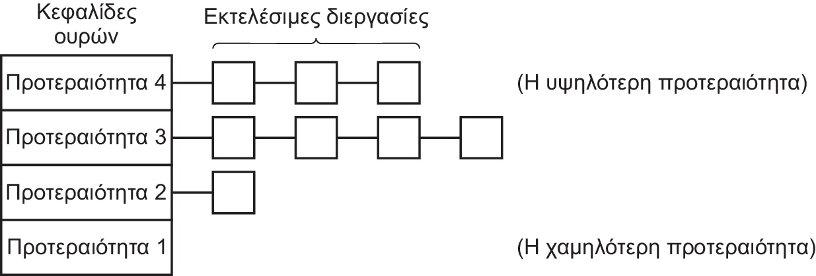
Χρονοπρογραμματισμός με βάση την προτεραιότητα
Ένας αλγόριθμος χρονοπρογραμματισμού με τέσσερις κλάσεις προτεραιοτήτων

Slide 67
Πολλαπλές ουρές
Αντικρουόμενοι στόχοι:
  Αποδοτικότητα  Μικρή επιβάρυνση λόγω μεταγωγών περιβάλλοντος
   Μεγάλα κβάντα
  Απόκριση  Γρήγορη εκτέλεση μετά από ξεμπλοκάρισμα  Μικρά κβάντα
Πολλαπλές ουρές
  Μια για κάθε προτεραιότητα
  Διαφορετικό κβάντο χρόνου για κάθε προτεραιότητα
    Υψηλή προτεραιότητα  Μικρό κβάντο χρόνου
    Χαμηλή προτεραιότητα  Μεγάλο κβάντο χρόνου
  Το κβάντο χρόνου αυξάνεται εκθετικά
    2⁰∙t₀, 2¹∙t₀, 2²∙t₀, 2³∙t₀, …

Slide 68
Πολλαπλές ουρές
Υψηλή
προτεραιότητα
Χαμηλή
προτεραιότητα
Έναρξη διεργασίας  Υψηλή προτεραιότητα
Ολοκλήρωση εκτέλεσης για το κβάντου χρόνου
  Μεταφορά στην ουρά με την αμέσως χαμηλότερη προτεραιότητα
Προβλήματα
  Λιμοκτονία διεργασιών χαμηλής προτεραιότητας
  Προηγούμενη συμπεριφορά της διεργασίας καθορίζει επ’ αόριστον τον τρόπο αντιμετώπισης της
    Γήρανση: Να επιτρέπεται η μετακίνηση διεργασιών και προς υψηλότερες προτεραιότητες

Slide 69
Εξυπηρέτηση με βάση τη μικρότερη διάρκεια
Έχει τον μικρότερο ΜΧΔ
  Μπορεί να προσαρμοστεί για αλληλεπιδραστικά συστήματα;
Θεωρούμε πως οι διαδραστικές (interactive) διεργασίες αποτελούνται από διαδοχικά «έργα»
  Περίμενε εντολή, εκτέλεσε έργο, περίμενε εντολή, εκτέλεσε έργο, …
Εκτίμηση χρόνου εκτέλεσης (ριπή) του επόμενου έργου με βάση το ιστορικό εκτέλεσης των προηγούμενων έργων
  τ_{n}: Εκτίμηση χρόνου εκτέλεσης προηγούμενου έργου
  t_{n}: Πραγματικός χρόνος εκτέλεσης προηγούμενου έργου
Εκτίμηση χρόνου εκτέλεσης επόμενου έργου:
τ_{n+1} = α∙t_{n} + (1 – α)∙τ_{n}
α: Παράμετρος (0≤α ≤1) που ελέγχει πόσο γρήγορα φθίνει η επιρροή προηγούμενων εκτιμήσεων

Slide 70
Εξυπηρέτηση με βάση τη μικρότερη διάρκεια
Επέκταση του παραπάνω τύπου, αντικαθιστώντας το τ_{n}, τ_{n-1}, …
τ_{n+1} = α∙t_{n} + (1 – α)∙τ_{n}
τ_{n+1} = α∙t_{n} + (1 – α)∙α∙t_{n-1} + (1 – α)²∙τ_{n-1}
τ_{n+1} = α∙t_{n} + (1 – α)∙α∙t_{n-1} + (1 – α)²∙ α∙t_{n-2} + (1 – α)³∙τ_{n-2}
…
τ_{n+1} = α∙t_{n} + (1 – α)∙α∙t_{n-1} + … + (1 – α)^{j}∙α∙t_{n-j} + … + (1 – α)^{n+1}∙τ₀

Slide 71
Εξυπηρέτηση με βάση τη μικρότερη διάρκεια
Για α = ½ (άρα (1 – α) = ½) οι εκτιμήσεις του χρόνου εκτέλεσης είναι:
  τ₀
  τ₁ = t₀/2 + τ₀/2
  τ₂ = t₁/2 + τ₁/2 = t₁/2 + t₀/4 + τ₀/4
  τ₃ = t₂/2 + τ₂/2 = t₂/2 + t₁/4 + t₀/8 + τ₀/8
Για α = ¼ (άρα (1 – α) = ¾) οι εκτιμήσεις του χρόνου εκτέλεσης είναι:
  τ₀
  τ₁ = t₀/4 + 3∙τ₀/4
  τ₂ = t₁/4 + 3∙τ₁/4 = t₁/4 + 3∙t₀/16 + 9∙τ₀/16
  τ₃ = t₂/4 + 3∙τ₂/4 = t₂/4 + 3∙t₁/16 + 9∙t₀/64 + 27∙τ₀/64

Slide 72
Παράδειγμα #11
Θεωρείστε ένα υπολογιστικό σύστημα στο οποίο χρησιμοποιείται ο προεκτοπιστικός αλγόριθμος εξυπηρέτησης με βάση τη μικρότερη διάρκεια
Αν α = ½ συμπληρώστε τον παρακάτω πίνακα με τις εκτιμήσεις των χρόνων εκτέλεσης
Ριπή (t_{n}) | 6 | 4 | 6 | 4 | 13 | 13 | 13
Εκτίμηση (τ_{n}) | 10

Slide 73
Παράδειγμα #11 – Λύση
τ₁ = α∙t₀ + (1 – α)∙τ₀ = ½∙6 + ½∙10 = 8
τ₂ = α∙t₁ + (1 – α)∙τ₁ = ½∙4 + ½∙8 = 6
τ₃ = α∙t₂ + (1 – α)∙τ₂ = ½∙6 + ½∙6 = 6
τ₄ = α∙t₃ + (1 – α)∙τ₃ = ½∙4 + ½∙6 = 5
τ₅ = α∙t₄ + (1 – α)∙τ₄ = ½∙13 + ½∙5 = 9
τ₆ = α∙t₅ + (1 – α)∙τ₅ = ½∙13 + ½∙9 = 11
τ₇ = α∙t₆ + (1 – α)∙τ₆ = ½∙13 + ½∙11 = 12
Ριπή (t_{n}) | 6 | 4 | 6 | 4 | 13 | 13 | 13
Εκτίμηση (τ_{n}) | 10
8
6
6
5
9
11
12

Slide 74
Εγγυημένος χρονοπρογραμματισμός
Το σύστημα υπόσχεται στους χρήστες συγκεκριμένη αντιμετώπιση και προσπαθεί να την εφαρμόσει
  Αν υπάρχουν N χρήστες συνδεδεμένοι, κάθε χρήστης θα λάβει ποσοστό 1/N του χρόνου της CPU
  Αν υπάρχουν M διεργασίες, κάθε διεργασία θα λάβει ποσοστό 1/M του χρόνου της CPU
Το ΛΣ πρέπει να διατηρεί πληροφορία για τον χρόνο CPU που έχει λάβει πραγματικά κάθε διεργασία
  Αν το ποσοστό του χρόνου CPU είναι μικρότερο από αυτό που θα έπρεπε να είναι εκτελείται η διεργασία
  Όταν το ποσοστό του χρόνου CPU γίνει μεγαλύτερο τότε επιλέγεται προς εκτέλεση η διεργασία με το μικρότερο ποσοστό χρόνου CPU

Slide 75
Χρονοπρογραμματισμός με λοταρία
Ανέθεσε σε κάθε διεργασία ένα ποσοστό του χρόνου της CPU
  Διάφοροι τρόποι υλοποίησης
Λοταρία
  Μια περίοδος ξεκινάει με κάθε διεργασία να παίρνει έναν τυχαίο «λαχνό»
  Το ΛΣ κάνει «κλήρωση» ανά τακτά χρονικά διαστήματα
  Η διεργασία που κερδίζει εκτελείται
  Όταν τελειώσουν οι «λαχνοί» ξαναμοιράζονται με τυχαίο τρόπο

Slide 76
Χρονοπρογραμματισμός με λοταρία
Στην προηγούμενη περίπτωση όλες οι διεργασίες θεωρούνται το ίδιο σημαντικές
  Παίρνουν έναν «λαχνό» και έχουν τον ίδιο χρόνο προς εκτέλεση με όλες τις άλλες διεργασίες
Αν υπάρχουν πιο σημαντικές διεργασίες μπορούν να πάρουν περισσότερους «λαχνούς»
  Επιλέγονται περισσότερες φορές στα πλαίσια μιας περιόδου
Μειονεκτήματα
  Πολυπλοκότητα υλοποίησης
  Αντιστροφή προτεραιότητας
  Διαχείριση μπλοκαρίσματος διεργασίας
  Διαχείριση έναρξης/τερματισμού διεργασιών σε μια περίοδο

Slide 77
Χρονοπρογραμματισμός δίκαιης διανομής
Σε ένα σύστημα με χρονοδρομολόγηση εκ περιτροπής
  Ο Χρήστης1 εκκινεί 9 διεργασίες
  Ο Χρήστης2 εκκινεί 1 διεργασία
  Ο Χρήστης1 λαμβάνει 90% του χρόνου της CPU και ο Χρήστης2 10%
Δίκαιη διανομή
  Κάθε χρήστης του συστήματος λαμβάνει συγκεκριμένο ποσοστό χρήσης της CPU
    Ανεξάρτητα από το πόσες διεργασίες θα τρέχει ο καθένας

Slide 78
Χρονοπρογραμματισμός δίκαιης διανομής
Θεωρείστε ένα σύστημα το οποίο χρησιμοποιούν 2 χρήστες
Κάθε χρήστης δικαιούται 50% του χρόνου της CPU
  Ο Χρήστης1 εκκινεί 4 διεργασίες: Α, Β, Γ και Δ
  Ο Χρήστης2 εκκινεί 1 διεργασία: Ε
Αν χρησιμοποιηθεί ο αλγόριθμος χρονοδρομολόγησης εκ περιτροπής τότε μια πιθανή ακολουθία εκτέλεσης των διεργασιών θα ήταν:
Α Ε Β Ε Γ Ε Δ Ε Α Ε Β Ε Γ Ε Δ Ε …

Slide 79
Χρονοπρογραμματισμός δίκαιης διανομής
Ο Χρήστης1 δικαιούται 2/3 του χρόνου της CPU και εκκινεί
4 διεργασίες: Α, Β, Γ και Δ
Ο Χρήστης2 δικαιούται 1/3 του χρόνου της CPU και εκκινεί
1 διεργασία: Ε
Αν χρησιμοποιηθεί ο αλγόριθμος χρονοδρομολόγησης εκ περιτροπής τότε μια πιθανή ακολουθία εκτέλεσης των διεργασιών θα ήταν:
Α Β Ε Γ Δ Ε Α Β Ε Γ Δ Ε Α Β Ε Γ Δ Ε …

Slide 80
Χρονοπρογραμματισμός σε συστήματα πραγματικού χρόνου

Slide 81
Κατηγορίες
Ο χρόνος διαδραματίζει ουσιώδη ρόλο
Κατηγορίες
  Αυστηρά συστήματα πραγματικού χρόνου
  Ήπια συστήματα πραγματικού χρόνου
  Περιοδικά ή απεριοδικά

Slide 82
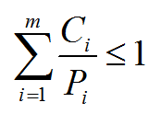
Χρονοπρογραμματίσιμα συστήματα πραγματικού χρόνου
(Schedulable real-time system)
Έστω ότι ισχύουν τα παρακάτω:
  Συμβαίνουν m περιοδικά γεγονότα
  Το γεγονός i συμβαίνει με περίοδο P_{i} και απαιτεί C_{i} χρονικές μονάδες
Το σύστημα είναι χρονοπρογραμματίσιμο εάν ισχύει:

Slide 83
Παράδειγμα #12
Έστω ένα σύστημα πραγματικού χρόνου στο οποίο εκτελούνται
3 περιοδικές διεργασίες Α, Β και Γ. Ελέγξτε αν το σύστημα είναι χρονοπρογραμματίσιμο, εάν ισχύουν τα δεδομένα του παρακάτω πίνακα:
Διεργασία | Α | Β | Γ
Περίοδος (P_{i}) | 10 | 20 | 50
Χρόνος εκτέλεσης (C_{i}) | 5 | 3 | 10

Slide 84
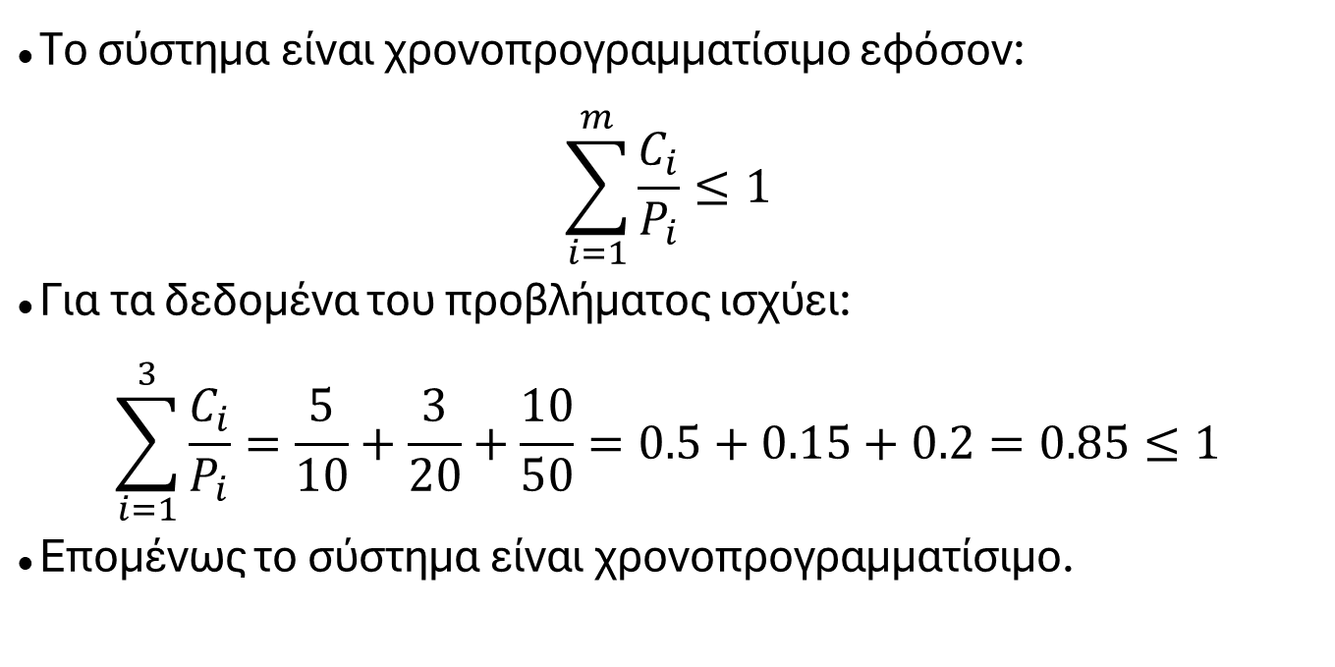
Παράδειγμα #12 - Λύση
Το σύστημα είναι χρονοπρογραμματίσιμο εφόσον:
$$\sum_{i=1}^{m}{\frac{C_{i}}{P_{i}}}≤1$$
Για τα δεδομένα του προβλήματος ισχύει:
$$\sum_{i=1}^{3}{\frac{C_{i}}{P_{i}}}=\frac{5}{10}+\frac{3}{20}+\frac{10}{50}=0.5+0.15+0.2=0.85≤1$$
Επομένως το σύστημα είναι χρονοπρογραμματίσιμο.

Slide 85
Παράδειγμα #13
Θεωρείστε πως στο σύστημα του προηγούμενου παραδείγματος εισέρχεται και μια τέταρτη διεργασία Δ με περίοδο (P_{Δ}) 100 χρονικές μονάδες. Ποιος είναι ο μέγιστος επιτρεπτός χρόνος εκτέλεσης της διεργασίας Δ ώστε το σύστημα να παραμείνει χρονοπρογραμματίσιμο;

Slide 86
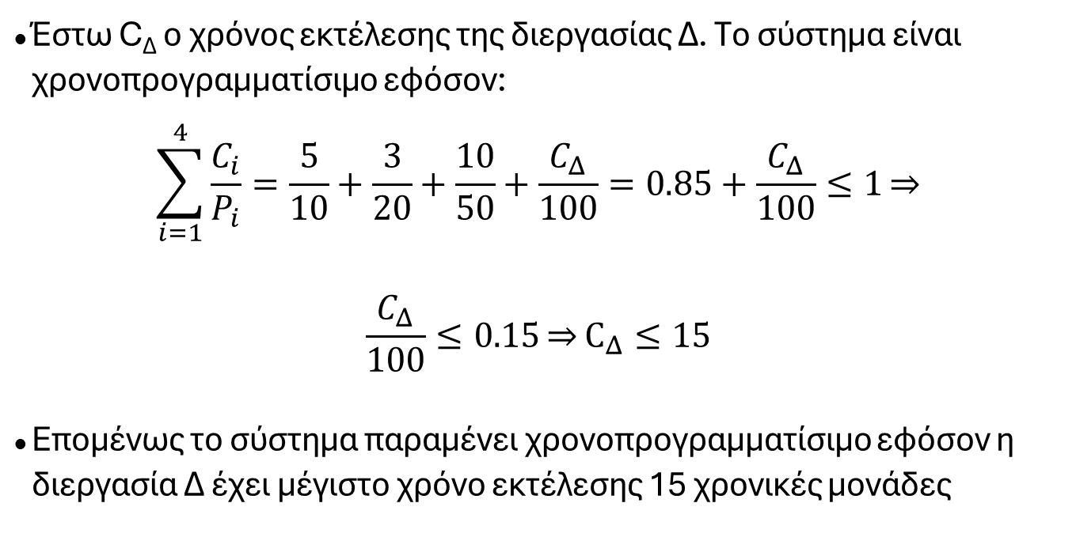
Παράδειγμα #13 - Λύση
Έστω C_{Δ} ο χρόνος εκτέλεσης της διεργασίας Δ. Το σύστημα είναι χρονοπρογραμματίσιμο εφόσον:
$$\sum_{i=1}^{4}{\frac{C_{i}}{P_{i}}}=\frac{5}{10}+\frac{3}{20}+\frac{10}{50}+\frac{C_{Δ}}{100}=0.85+\frac{C_{Δ}}{100}≤1\underset{⇒}{}$$
$$\frac{C_{Δ}}{100}≤0.15\underset{⇒}{}C_{Δ}≤15$$
Επομένως το σύστημα παραμένει χρονοπρογραμματίσιμο εφόσον η διεργασία Δ έχει μέγιστο χρόνο εκτέλεσης 15 χρονικές μονάδες

Slide 87
Χρονοπρογραμματισμός νημάτων

Slide 88
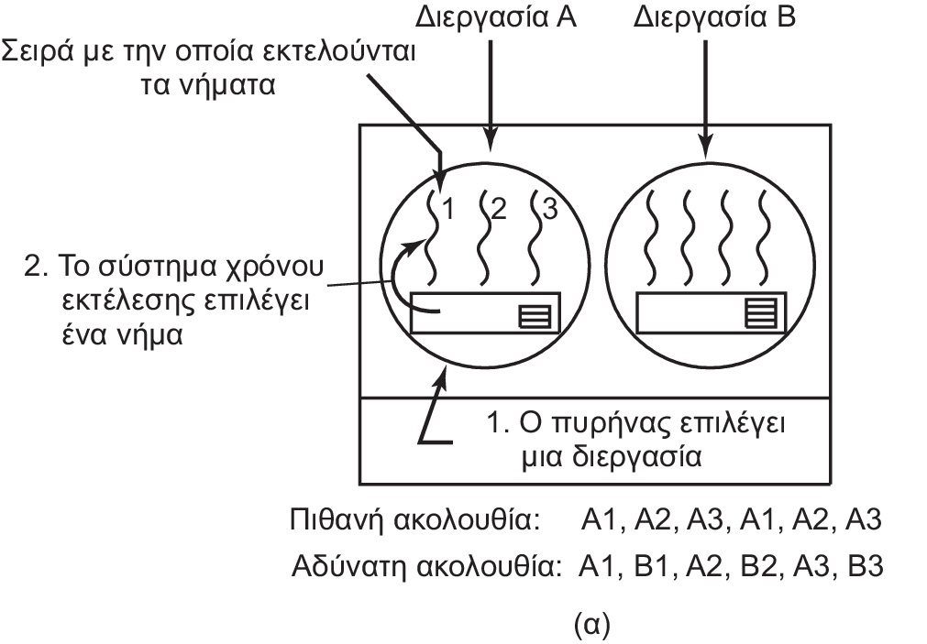
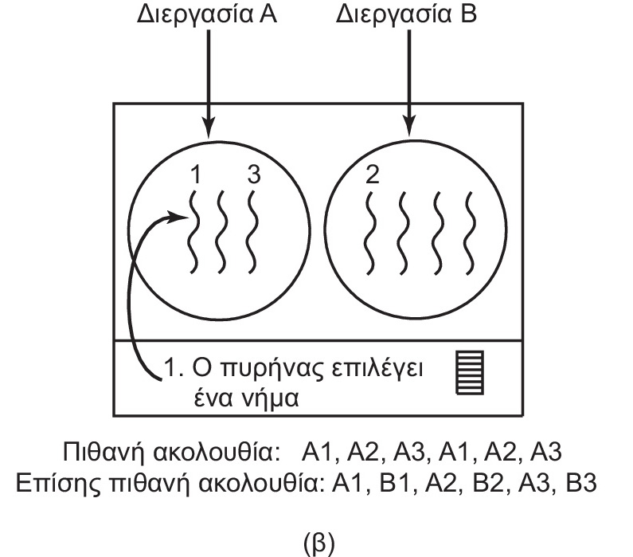
Χρονοπρογραμματισμός Νημάτων
(α) Πιθανός χρονοπρογραμματισμός νημάτων επιπέδου χρήστη με κβάντο χρόνου διεργασιών 50 msec και νήματα που εκτελούνται για 5 msec κάθε φορά που τους εκχωρείται η CPU.
(β) Πιθανός χρονοπρογραμματισμός νημάτων επιπέδου πυρήνα, με χαρακτηριστικά όμοια με την περίπτωση (α).

